Slide 1
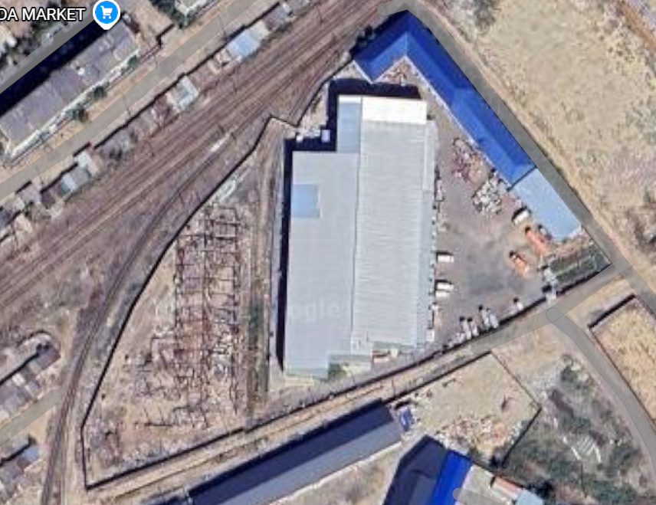
Распределительный центр
Г.Атырау, Атамбаева 10Г
https://maps.app.goo.gl/6dst8BrVa76xyG2g6

Slide 2
Структура
Основной склад отапливаемый – 5850м2
Холодные склады – 774м2
Мясное производство – 240м2
Морозильная камера – 120м2
Жд пути подъездные
Асфальтированная дорога до территории базы
Территория 1,8га
Охраняемая территория

Slide 3
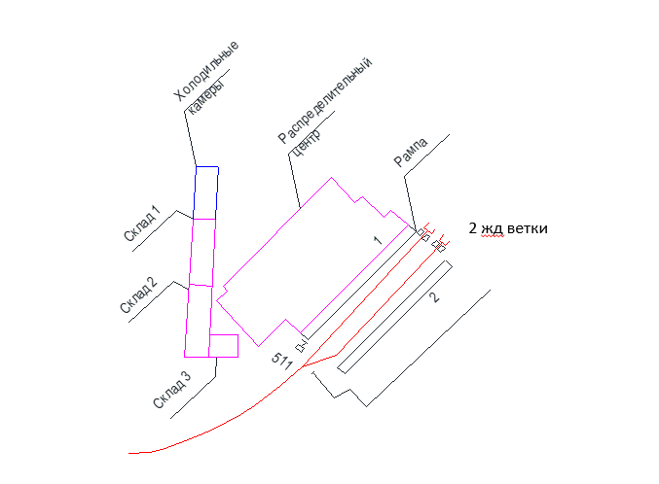
Общая схема подъездных путей

Slide 4
Камеры

Slide 5
Камеры
Морозильная камера 120м2
Цех разделки мяса полного цикла 240м2
Мясной цех охлаждаемый
Реализована рельсовая система приемки и хранения мяса
Разделка крупным куском
Производство мяса МГС (модифицированная газовая среда)
Буферная зона загрузки

Slide 6
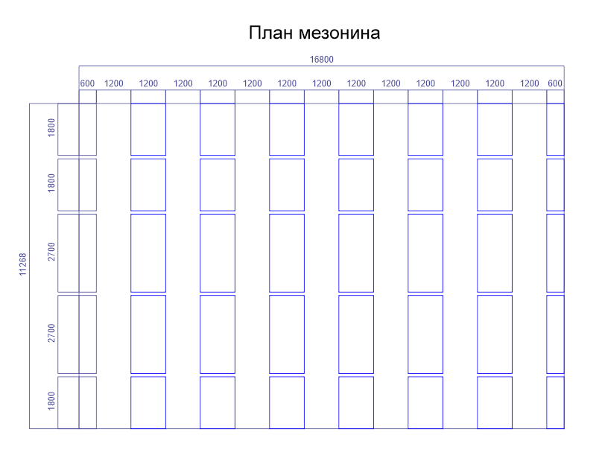
Мезонин

Slide 7
Мезонин
Площадь 190м2
Трехуровневый
Высота каждого уровня 2,3м
Нагрузка на пол до 800кг/м2
Нагрузка на каждую полку 700кг/м2
Общее количество уровней полок на трех ярусах – 8
Расстояние между стеллажами 1,2м
Мезонин расположен внутри основного зала
Высота мезонина 7,4м
650 ячеек хранения для WMS (возможно дробление)

Slide 8
Основной склад
Площадь 5850м2
Рампа крытая – 250м2, рампа открытая 250м2
Доквеллеры – 6шт
На РЦ был реализован WMS по стандартам, включая мезонин
Общее количество палетомест хранения основного склада – 6107
Склад полностью укомплектован стеллажами, высота стеллажей 8,5м
Газовое отопление
Все необходимые помещения (с\у, столовая для персонала, кабинеты и т.п.)
Высокотехнологичный ровный пол с полимерным покрытием, стойкий к истиранию.

Slide 9
Уличные склады
1-й склад – 207м2
2-й склад – 360м2
3-й склад – 207м2
Склады неотапливаемые
Уровень пола – уровень земли
Склады делимые

